Slide 1

Театр “КорифеЇ”
Слово "корифей" — грецьке. У давньогрецькій трагедії корифеєм назива­ли керівника хору або заспівувача, іншими словами — ватажка митців. У сучасному розумінні слово "корифей" означає людину, яка є найвизначнішим діячем у певній сфері мистецтва.

Slide 2
Історія виникнення
Трупа акторів
Фотогалерея

Slide 3
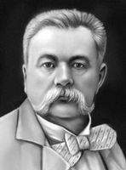
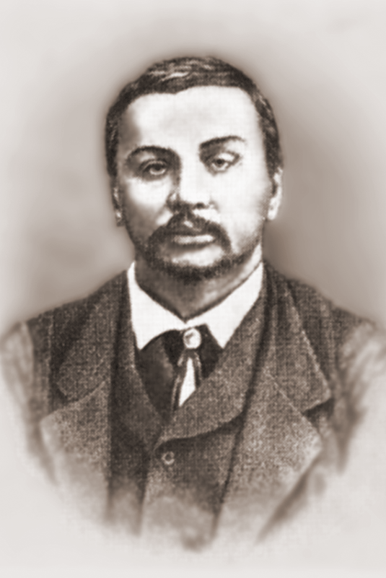
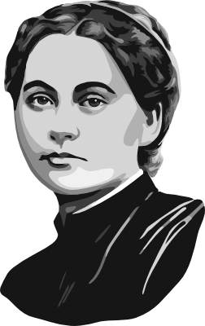
У 2-їй половині ХІХ ст.українське література і мистецтво розвиваються активніше.В цей час зароджуется професійний театр в Україні.Велику роль відіграв аматорський рух.
Аматорський гурток на україні був заснований у містечку Немирові ще в 1857 році відомим тоді фольклористом Опанасом Марковичем і його дружиною, письменницею Марком Вовчком.Потім у у києвському університеті теж виникаєаматорський гурток.
Підвалини нового українського театру заклав Марко Кропивницький, який створив прекрасну трупу акторів й особливу увагу приділив режисурі.

Slide 4
У 1881 році після довгих років боротьби корифеїв українці одержали можливість ставити вистави українською мовою. Цей крок міністерства внут­рішніх справ хоч трохи легалізував український театр.
У 1885 році єдина досі театральна трупа розділилася: М. Кропивницький зі своїми акторами відокремився від М. Старицького і його прихильників. Обидва колективи відразу ж почали са­мостійне творче життя.
Авторитет театру корифеїв був значно більший, ніж того на початку творчого шляху могли очікувати самі актори. Під час перебування на гастролях у Москві українські артисти були тепло зустрінуті передовою громадськістю. Художник І. Рєпін подарував М. Кропивницькому картину.У Петербурзі український театр сміливо конкурував з імператорським театром
Назад

Slide 5
Кропивницькому вдалося створити такий колектив, де творча індивідуальність одночасно й зберігала себе як високоталановиту особистість, і доповнювала своєю грою гру інших артистів.
М. Кропивницький сам шукав і вчив своїх акторів: М. Заньковецьку, П. Саксаганського, М. Садовського, Г. Затиркевич-Карпинську — впливу на глядачів, учив проникати у внутрішній світ героїв, перевтілюватися у них.

Slide 6
Марко Кропивницький
Марко Лукич Кропивницький народився 7 травня (25 квітня) 1840 року в сім'ї управителя в селі Бежбайраки Єлисаветградського повіту Херсонської губернії. Систематичної освіти М. Кропивницький не одержав, у Бобринецькій повітовій школі.У 1856 році, закінчивши училище з похвальною грамотою. Марко Кропивницький налагоджує зв'язки з акто­рами Соболевими, залучає у свій гурток Івана Тобілевича (Карпенка-Карого). Театральне мистецтво в Україні вимагало якнайшвидшого створення професіональної української театральної трупи. Ось чому в 1882 році в Єлисаветграді М. Кропивницький і засновує театральне товариство.
Назад

Slide 7
Марія Заньковецька
Марія Костянтинівна Заньковецька (Адасовська) народилася в селі Заньки Ніжинського повіту на Чернігівщині в дворянській сім'ї 3 серпня 1860 р.
Дівчина дуже любила театр,сама складала маленькі вистави й охоче грала ролі.Першу свою роль(роль наталки полтавки)марія зіграла після закінчення пансіонату в ніжинському аматорському гуртку. Марія заньковецька вбачала в українському народові велику силу, захищала його право на рідну мову на І всеросійському з'їзді театральних діячів. Не покидала сцени М. Заньковецька і в радянські часи, хоча знала, що слідкують за кожним кроком і що й вона під недрем­ним наглядом чекістів. Працювала тоді вона в державному на­родному театрі в києві разом з П. Саксаганським та І. Мар'яненком. Згодом цьому театрові присвоїли ім'я М. Заньковецької.
Назад

Slide 8
Панас Саксаганський
Панас Саксаганський був рідним братом Івана Карпенка-Карого і Миколи Садовського. Народився він 15 травня 1859 року. Шлях професійного актора Панас Саксаганський розпочав на сцені Першого українського театру під керівництвом М. Старицького та М. Кропивницького. Актор швидко засвоїв золоте правило, що талант потребує ще й тяжкої праці.
Назад

Slide 9
Микола Садовський
Він народився 6 березня 1856 року в селі Костуватому Бобринецького повіту Херсонської губернії. Юний Микола захоплювався виставами, які у Бобринці влаштовував брат Іван (Карпенко-Карий) та Марко Кропивницький. Микола пішов добровольцем на російсько-турецьку війну, був хоробрим воїном і в боях за Шипку одержав георгіївський хрест. Діяльність Миколи Садовського та Марії Заньковецької роз­почалася в липні 1900 року в Полтаві виставою. У роки громадянської війни, захворівши на тиф, М. Садовський був залишений у Кам'янці-Подільському. Йому вдалося виїхати до Чехословаччини, де був його син Микола.
Назад

Slide 10
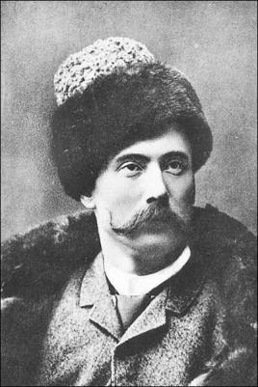
Микола Садовський

Slide 11
Марко кропивницький

Slide 12
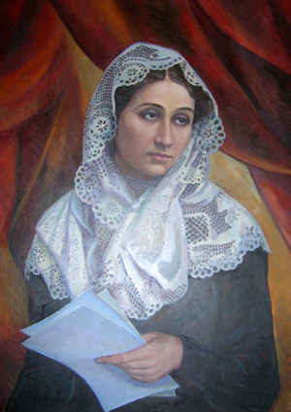
Марія Заньковецька

Slide 13
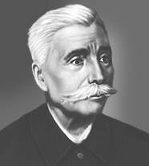
Панас Саксаганьский

Slide 14
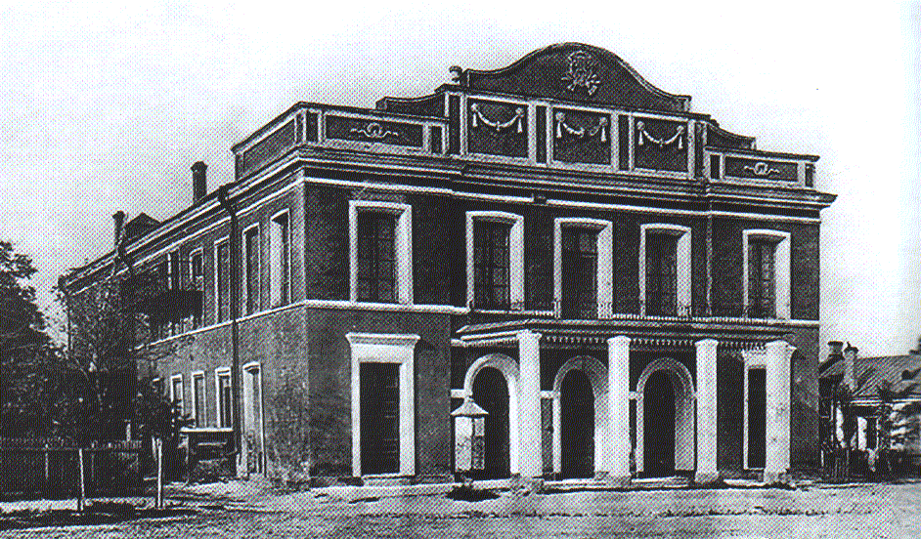

Slide 15
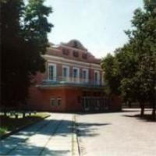

Slide 16
